Slide 1
第三十二章COM程式的應用
COM程式透過介面的宣告讓不同語言所開發的程式在遵循該介面標準下可以彼此呼叫，達到程式間共享的目的，而OLE Automation則是以COM架構為基礎所發展的一種規格，讓應用程式間可以以物件的方式對其他應用程式所公開的介面進行呼叫的動作，達到操作該應用程式的目的。本節即透過OLE Automation的使用來介紹如何在程式中和Microsoft Office程式進行溝通，達到使用Microsoft Office的目的。

Slide 2
大綱
32-1 控制Microsoft Word
32-2 控制Microsoft Excel

Slide 3
32-1. 控制Microsoft Word
控制Microsoft Office的主要方法為使用OLE Automation。OLE Automation為OLE 2.0的規格之一，所謂的OLE Automation為一個應用程式或者DLL產生自動化物件(Automation object)給另外一個應用程式使用。其中，產生自動化物件的應用程式稱為OLE Server(OLE伺服端)；而使用自動化物件的應用程式稱為OLE Controller(OLE控制端)。
在OLE Automation中，OLE Server產生的Automation object會向外界提供一些方法函式或是屬性供OLE Controller透過OLE機制呼叫使用，進而驅動OLE Server內的物件功能，達到使用OLE Server的目的。最基本的OLE Automation應用為Microsoft Word和Microsoft Excel中的插入物件功能。透過插入物件的方式，使用者可以在Microsoft Word中插入方程式編輯器所編輯的方程式或是Microsoft Excel所產生的圖表。有興趣的讀者可以開啟手邊的Microsoft Word去試著在文件檔中插入物件，而透過OLE Automation方式插入的物件在Microsoft Word中必須藉助OLE Container(OLE容器)來存放，也就是說OLE Controller若要在控制端程式內顯示產生的OLE物件，必須定義一個OLE Container來存放這個產生的OLE物件。

Slide 4
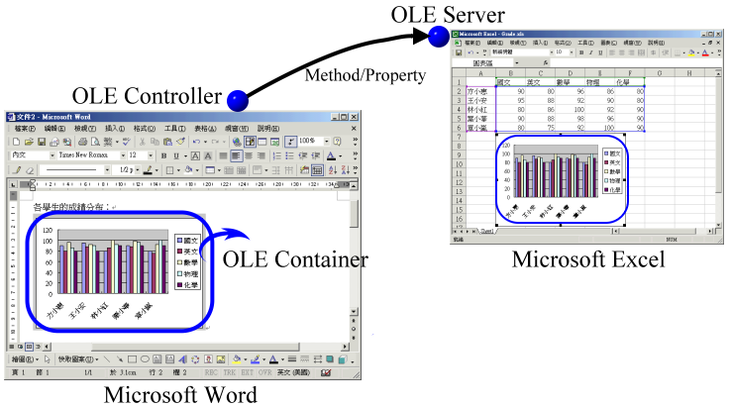
32-1. 控制Microsoft Word
除了上述的應用外，透過OLE Automation機制，我們亦可在自己撰寫的程式中加入控制Microsoft Office的動作，如此一來就可直接利用Microsoft Office的強大功能而不需自己撰寫相同的程式功能。在下面小節中，我們將對如何控制Microsoft Word和Microsoft Excel進行介紹。
OLE Automation關係圖

Slide 5

32-1. 控制Microsoft Word
【操作實例32-1】列印Word文件內容
  透過OLE Automation方式開啟Microsoft Word檔案，並提供列印和預覽列印的功能。
  建立新專案，設計表單畫面如下圖所示。
  在按鈕的OnClick事件中加入對應的程式碼。另外，在程式碼中加入#include <ComObj.hpp>的宣告。 Main.cpp程式碼
  執行程式。

Slide 6
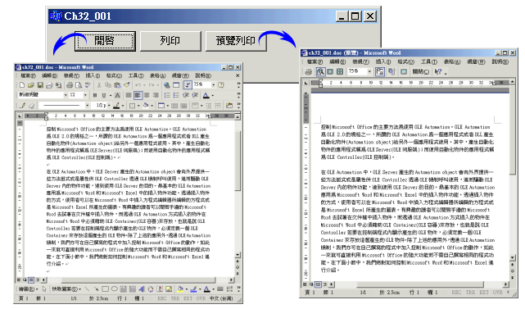
32-1. 控制Microsoft Word
【執行畫面】
  執行程式，按下【開啟】按鈕即可開啟Word文件；按下【列印】和【預覽列印】按鈕即可列印或預覽Word文件。

Slide 7
32-1. 控制Microsoft Word
【實例說明】
  本程式的運作方式為透過CreateOleObject函式的呼叫建立一個Microsoft Word應用程式物件，並據此開啟指定檔名的Word文件，再透過屬性和函式的呼叫執行預覽和列印文件的動作。其中，OleProcedure(“PrintOut”)呼叫Word內執行列印動作的Procedure；OleProcedure(“PrintPreview”)呼叫預覽列印的Procedure。所謂的Procedure即為不具回傳值的函式，也就是C++中Void宣告的函式。
  上述的PrintOut和PrintPreview函式即為Word開放給OLE介面的函式，並不是C++ Builder提供的函式內容，也因此無法在C++ Builder提供的線上Help中得到幫助，亦即C++ Builder僅提供呼叫和控制OLE物件的方法，至於要呼叫OLE物件中的哪個屬性或是函式則取決於OLE Server端提供的內容。

Slide 8
32-1. 控制Microsoft Word
  C++ Builder下提供的OLE控制方法有：
    OleProcedure：負責執行OLE Server端中各個物件內不具回傳值的函式。
    OleFunction：執行OLE物件中具回傳值的函式，並傳回執行後的回傳值。
    OlePropertySet：設定OLE物件的屬性值。
    OlePropertyGet：讀取OLE物件的屬性值。
  然而，若是不知道OLE Server端提供的OLE物件中有哪些函式或是屬性可供使用，則縱使知道上述方法亦昰無用武之地。因此，知道OLE Server提供的OLE物件才昰使用OLE Automation的關鍵。
  對於Microsoft Office來說，所有提供的物件皆可在所附的Visual Basic編輯器中透過瀏覽物件的方式顯示，整個步驟如下頁圖示。

Slide 9
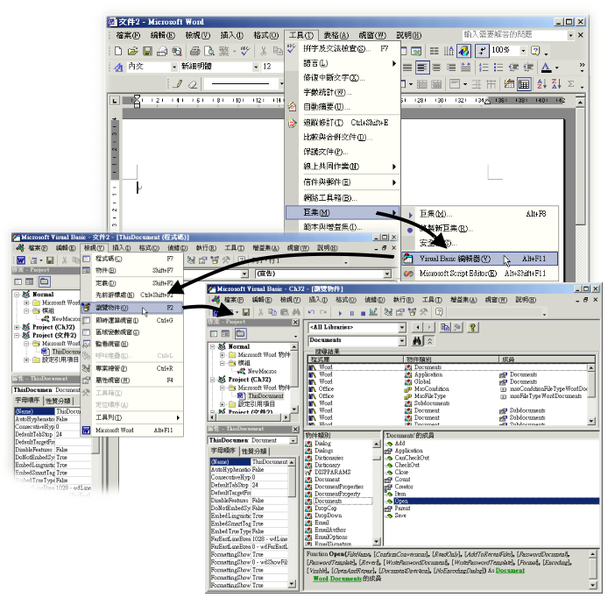
32-1. 控制Microsoft Word
檢視到的物件若對說明不甚了解還可再透過Microsoft Visual Basic主選單中的【說明】→【Microsoft Visual Basic說明】得到更詳細的說明。至於其他OLE Automation提供的物件與方法則請參考該產品的相關說明文件。底下，我們再透過OLE提供的方法對Word文件進行存取的動作。
檢視物件流程

Slide 10
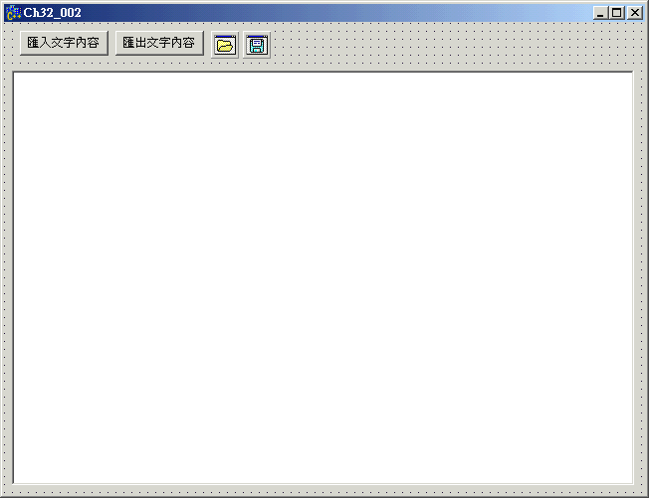
32-1. 控制Microsoft Word
【操作實例32-2】存取Word文件內容
  開啟新專案，設定表單畫面如下：

Slide 11
32-1. 控制Microsoft Word
  輸入各按鍵對應的程式碼，並加入#include <ComObj.hpp>標頭宣告。Main.cpp程式碼
  執行程式。
【執行結果】
  點選【匯入文字內容】即可匯入所選的Word文件內容；而點選【匯出文字內容】即可把Memo輸入框中的文字匯出至指定的Word檔案中。

Slide 12
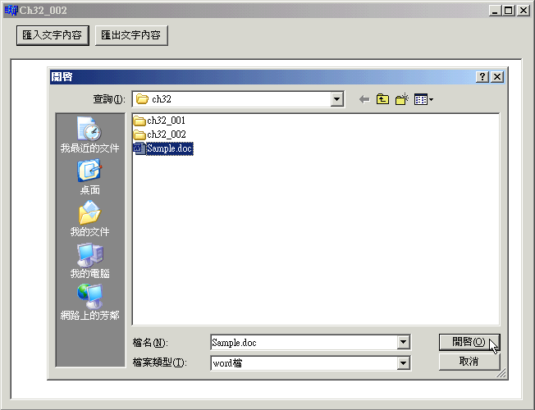
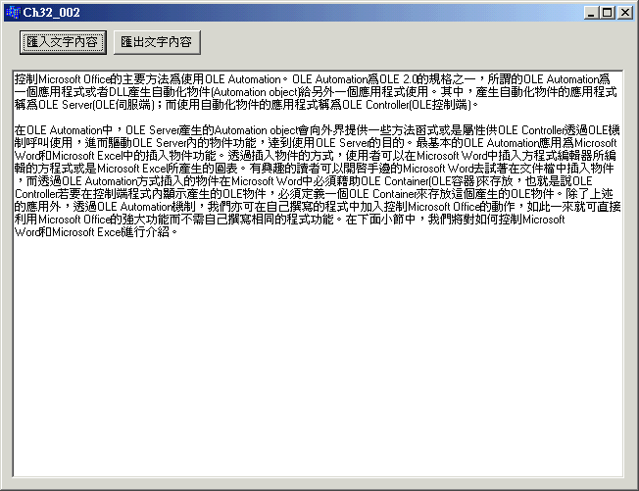
32-1. 控制Microsoft Word
匯入文件後的結果
點選【匯出文字內容】選取Word文件

Slide 13
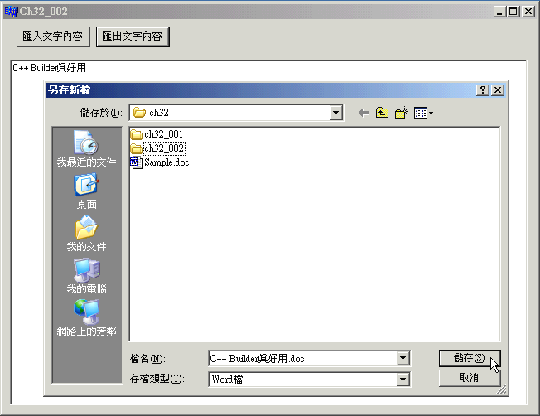
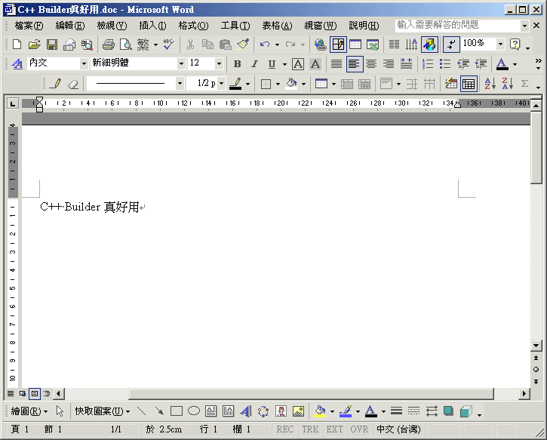
32-1. 控制Microsoft Word
匯出後的Word文件內容
選取所要儲存的檔案

Slide 14
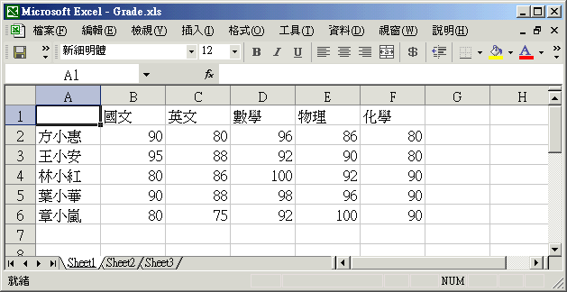
32-2. 控制Microsoft Excel
和控制Microsoft Word相同，同樣使用OLE Automation機制來執行 Excel所提供的函式與屬性，底下僅以操作實例直接說明。
【操作實例32-3】讀取Microsoft Excel儲存格資料
  從指定的Excel檔案中讀取儲存格的資料。該指定Excel檔案(Grade.xls)附於本實例的程式碼資料夾內，格式如下。

Slide 15
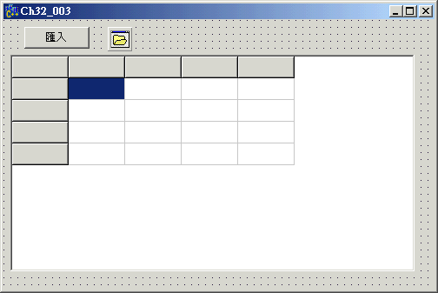
32-2. 控制Microsoft Excel
  開啟新專案，設計表單畫面如下：
  在【匯入】按鈕的OnClick事件中加入讀取Excel內容的程式片段。此外，在程式碼最前端加入#include <ComObj.hpp>這行引入標頭檔的宣告。 Main.cpp程式碼
  執行程式。

Slide 16
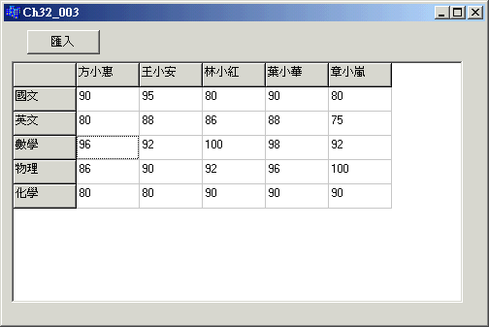
32-2. 控制Microsoft Excel
【執行程式】
  按下【匯入】按鈕選擇Grade.xls檔案即可讀入其內所包含的資料。

Slide 17
本章習題
習題
簡述OLE Automation的架構。
試著透過C++ Builder程式改變Word文件的字型大小。
試著透過C++ Builder把資料寫入Excel檔案中。

